Slide 1

LASADAZ
SHOPPING SIMULATOR

Slide 2

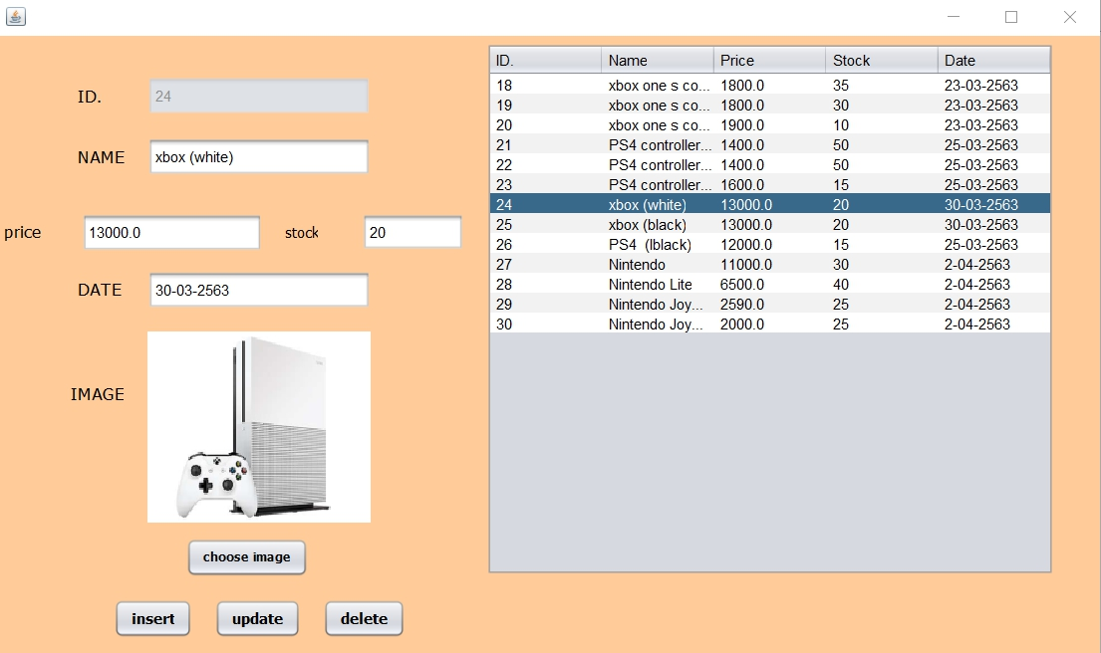
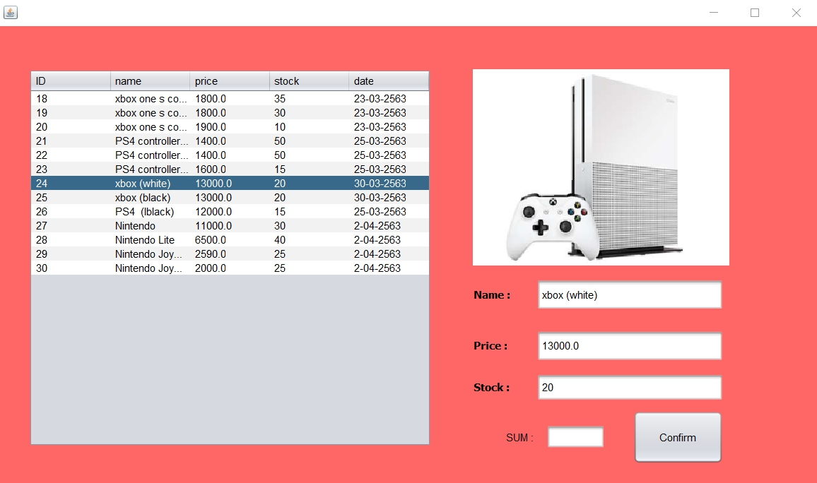
What is “Lazadaz”
เป็นโปรแกรมจำลองการขายของและซื้อของ ในส่วนของโปรแกรมเมื่อเปิดขึ้นมาจะมีหน้าหลักให้
ผู้ใช้เลือกว่าผู้ใช้ต้องการจะลงของเพื่อขาย หรือผู้ใช้ต้องการจะซื้อของ ข้อมูลทั้งหมดจะถูกเก็บไว้ในฐานข้อมูลโดยใช้ MySQL

Slide 3
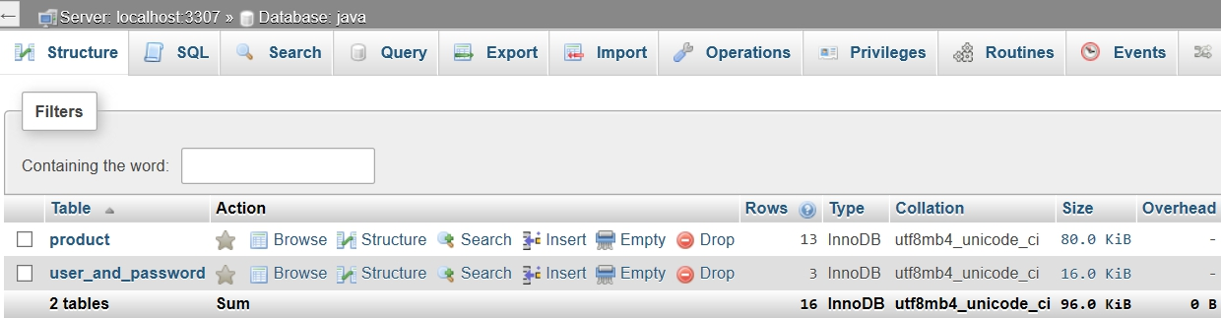
What is “Lazadaz”
ที่เก็บข้อมูลทุกอย่างอยู่ภายใน Database ผ่าน phpMyAdmin

Slide 4
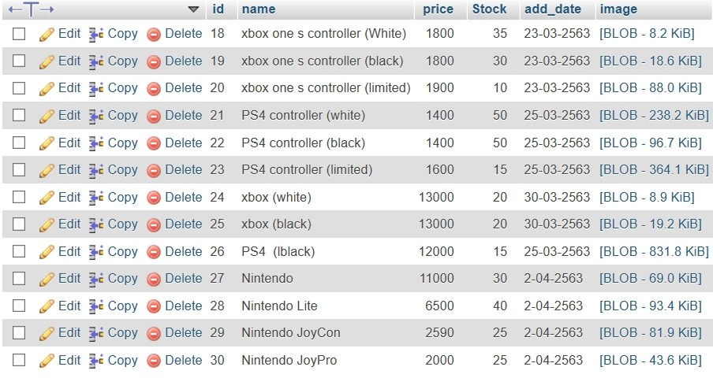
What is “Lazadaz”
ตัวอย่างการเก็บข้อมูลภายใน Database

Slide 5
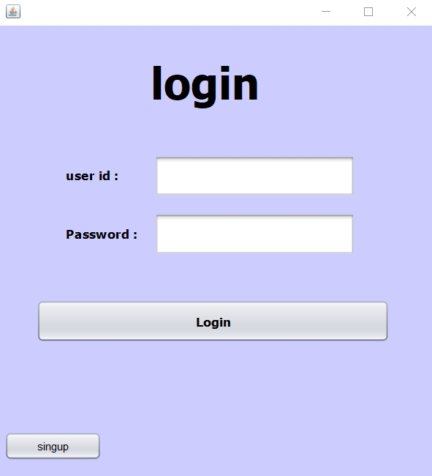
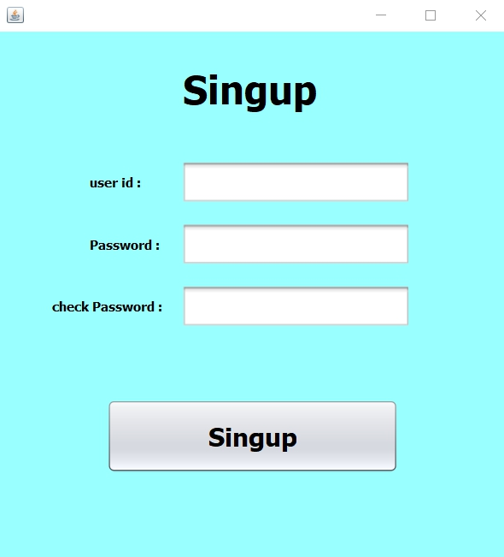
Function of 'lasadaz'
เมื่อเริ่มการทำงานของโปรแกรม ผู้ใช้จะต้องทำการ Login เพื่อเข้าใช้งาน

Slide 6
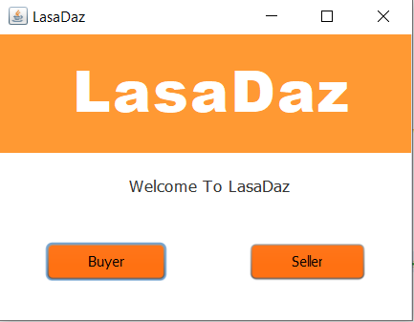
Function of 'lasadaz'
เมื่อเข้าสู่ระบบเรียบร้อยแล้วจะเข้ามาสู่หน้าต่อไปคือหน้าที่ผู้ใช้ต้องเลือกว่าจะทำการซื้อของหรือจะขายของ

Slide 7
Function of 'lasadaz'
ในส่วนของหน้านี้ไว้สำหรับผู้ขายที่ต้องการลงสินค้า รวมถึงจัดการสินค้า

Slide 8
Function of 'lasadaz'
ในส่วนของหน้านี้ไว้สำหรับผู้ซื้อที่ต้องการซื้อสินค้า สามารถเลือกดูสินค้าและลงจำนวนที่ต้องการซื้อ

Slide 9
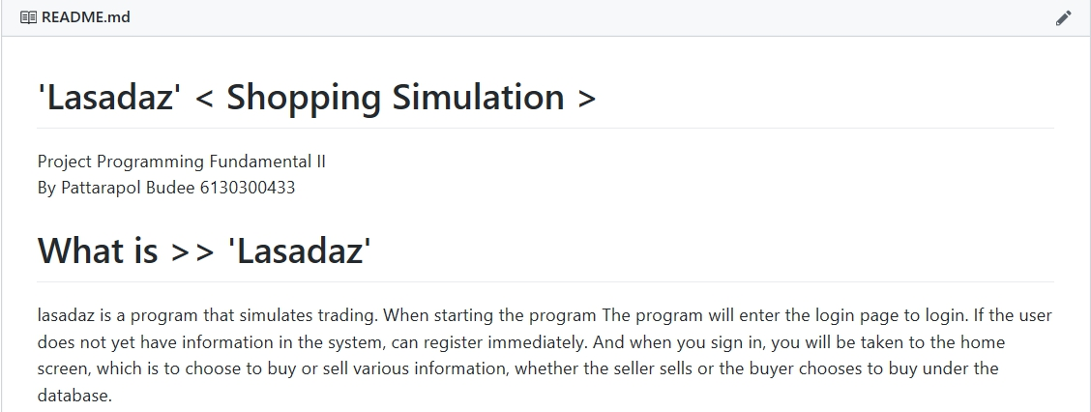
My Github
https://github.com/Pattarapon433/LasaDaz-Project

